Slide 1



Міністерство освіти і науки України
Київське обласне територіальне відділення МАН України
Всеукраїнський інтерактивний конкурс «МАН-Юніор Дослідник
Номінація «Технік-Юніор 2025 р»
Створення довготривалих гальванічних елементів з вторинної сировини для автономного освітлення
Автор роботи: Єрьомін Володимир Сергійович, учень 10 класу Броварського ліцею «Мономакс», місто Бровари, Київська область
Науковий керівник: Вдовцова Анна Вікторівна, учитель хімії, Броварського ліцею «Мономакс», місто Бровари, Київська область

Slide 2


АКТУАЛЬНІСТЬ ДОСЛІДЖЕННЯ
  У сучасному суспільстві спостерігається недостатнє усвідомлення потенціалу повторного використання металевих відходів побутового та навіть, військового походження.
  Алюмінієві контейнери від напоїв, відпрацьовані залізні газові балони та навіть, латунні гільзи, що залишаються на територіях бойових дій, становлять цінний ресурс матеріалів, які можуть бути використані для створення автономних джерел електроенергії.
  Ці електрохімічні пристрої здатні перетворювати енергію окисно-відновних реакцій на електричну енергію протягом тривалого періоду експлуатації.

Slide 3
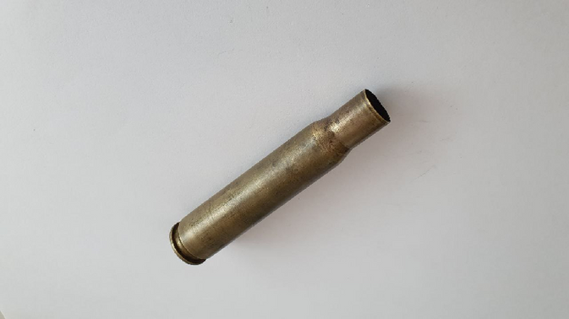
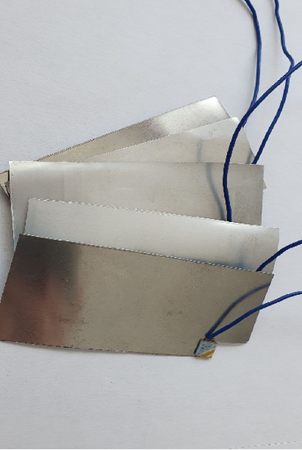
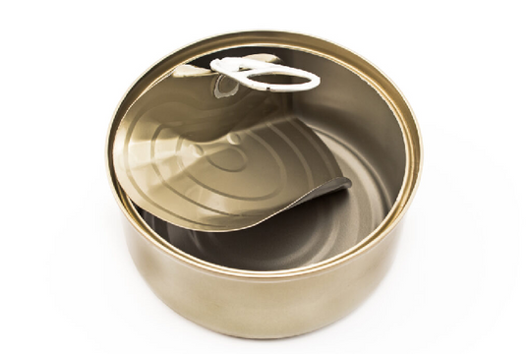
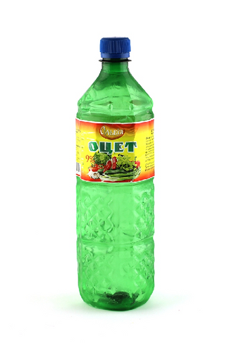
Метою роботи було створити гальванічний елемент з підручних предметів для отримання тривалого джерела струму шляхом протікання окисно-відновних процесів.
Використана латунна гільза
*фото автора
Об’єктом дослідження є: окисно-відновна реакція між пластинами алюмінію та латуні у розчині оцту або мийного засобу.
Предмет дослідження: металева тара з-під напоїв, латунні пластини, світлодіод, оцет
Алюмінієві пластини
*фото автора
Бляшанка з-під консервів
*Рисунок взято з інтернет-ресурсу
Столовий оцет
*Рисунок взято з інтернет-ресурсу

Slide 4

Відповідно до поставленої мети нами були сформульовано такі завдання:
Здійснити аналіз наукової літератури та провести пошук аналогічних еко-технічних рішень щодо виготовлення гальванічних елементів з вторинної сировини;
сконструювати експериментальний гальванічний елемент;
експериментально підтвердити ефективність застосування розроблених гальванічних елементів;
визначити потенційні сфери практичного застосування розроблених гальванічних елементів у побутових умовах.

Slide 5





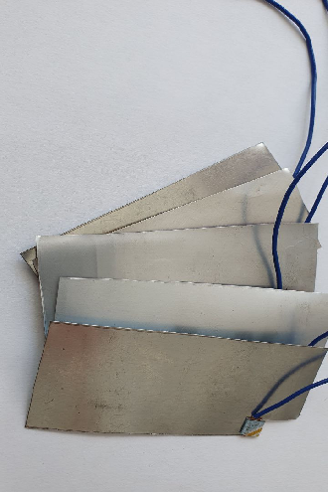
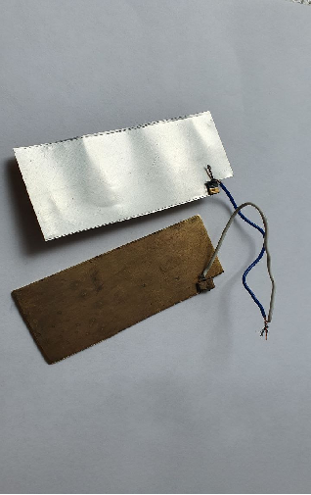
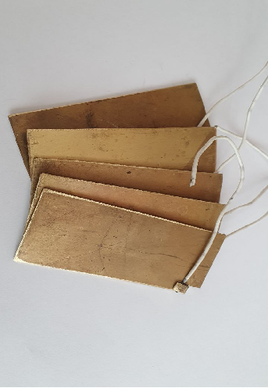
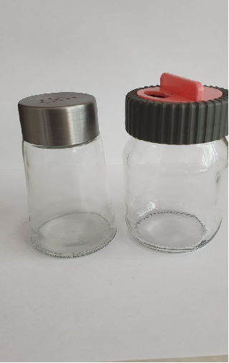
МЕТОДИКА ДОСЛІДЖЕННЯ
Латунні пластини для гальванічних пар
*фото автора
Ємності для гальванічних пар
*фото автора
Алюмінєєві пластини
*фото автора
Гальванічна пара
*фото автора

Slide 6
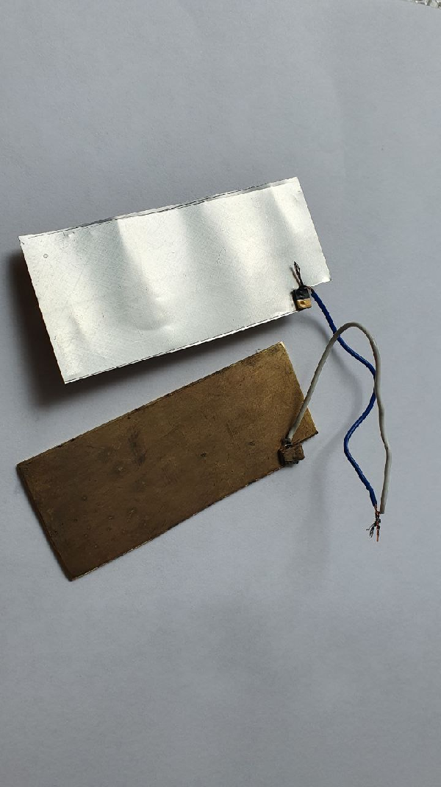
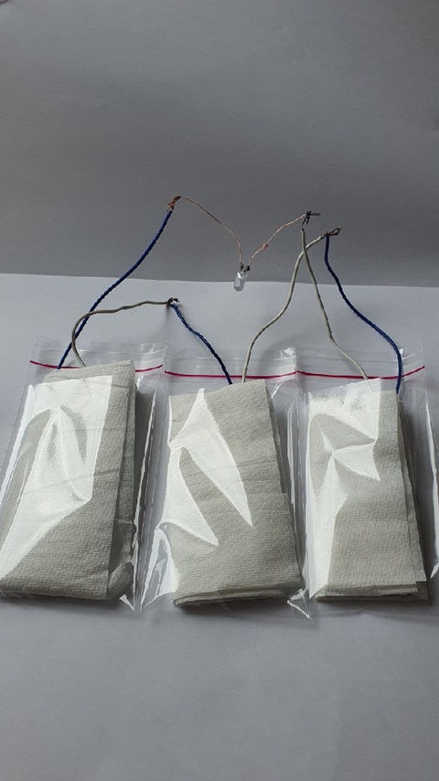
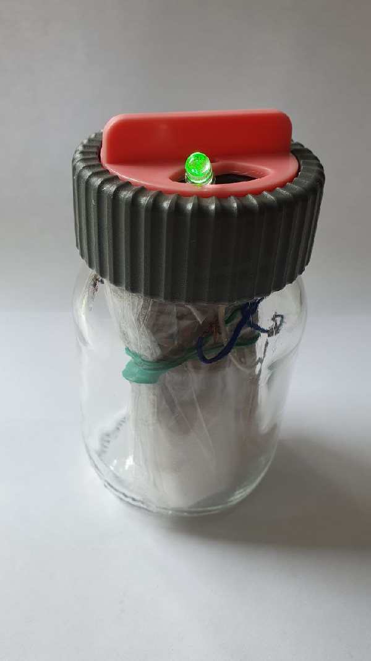
РЕЗУЛЬТАТ ДОСЛІДЖЕННЯ
Гальванічна пара
*фото автора
Ізольовані гальванічні пари
*фото автора
Пристрій з гальванічних пар
*фото автора

Slide 7
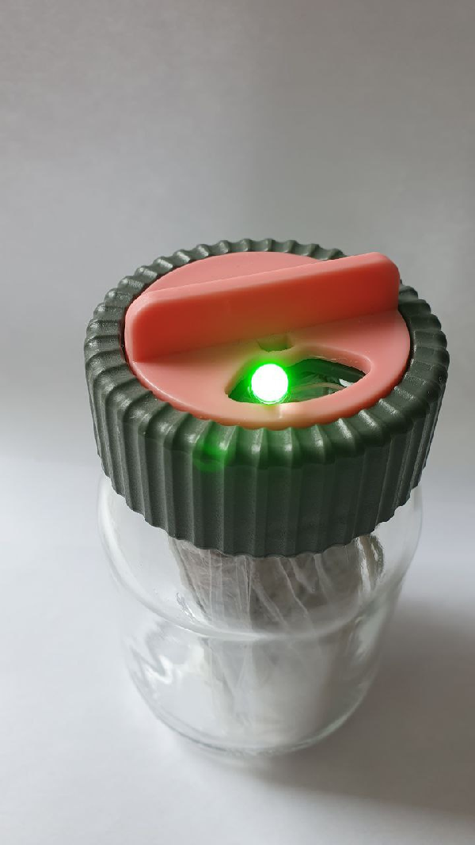
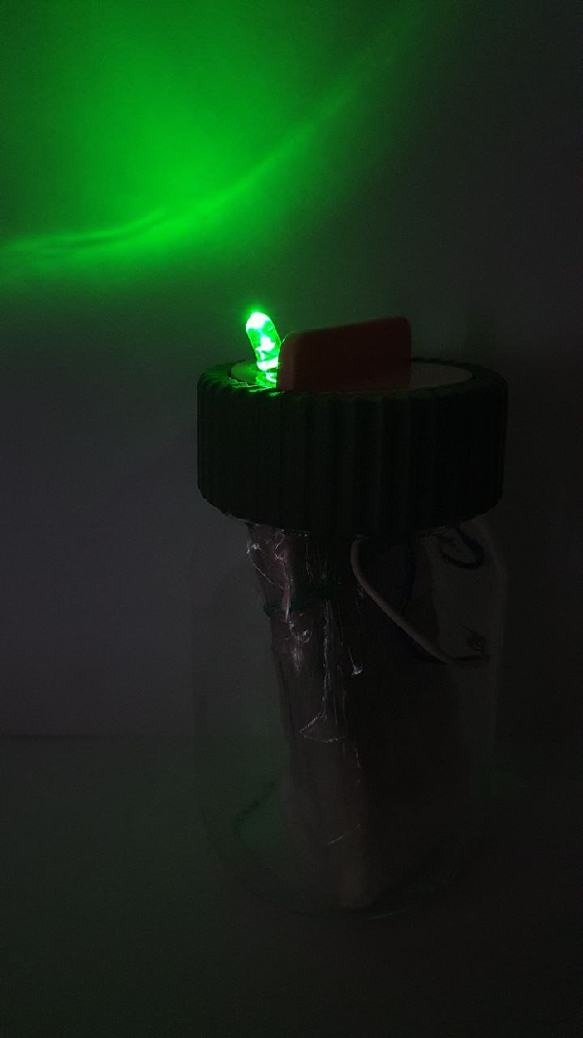
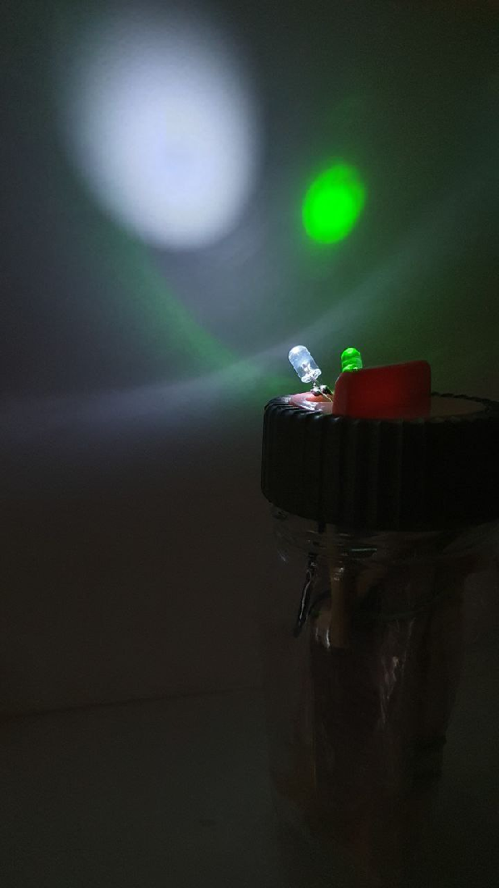
РЕЗУЛЬТАТИ ДОСЛІДЖЕННЯ
Пристрій з гальванічних пар при денному освітленні
*фото автора
Пристрій з гальванічних пар в темному приміщенні
*фото автора

Slide 8
ВИСНОВКИ
Застосування гальванічних елементів сприяє зниженню кількості металевих відходів, популяризації повторного використання ресурсів та забезпечує підтримку енергоощадності в побуті.
Розроблений пристрій поєднує екологічність, автономність і функціональність, що відкриває широкі перспективи для його використання не лише на кухні, а й у побуті загалом — у місцях без постійного доступу до електроенергії.

Slide 9
Дякую за
увагу!

